Slide 1
Система СДО
Леонид Кушнир
ООО «РесурсТранс»
Москва, 2018

Slide 2
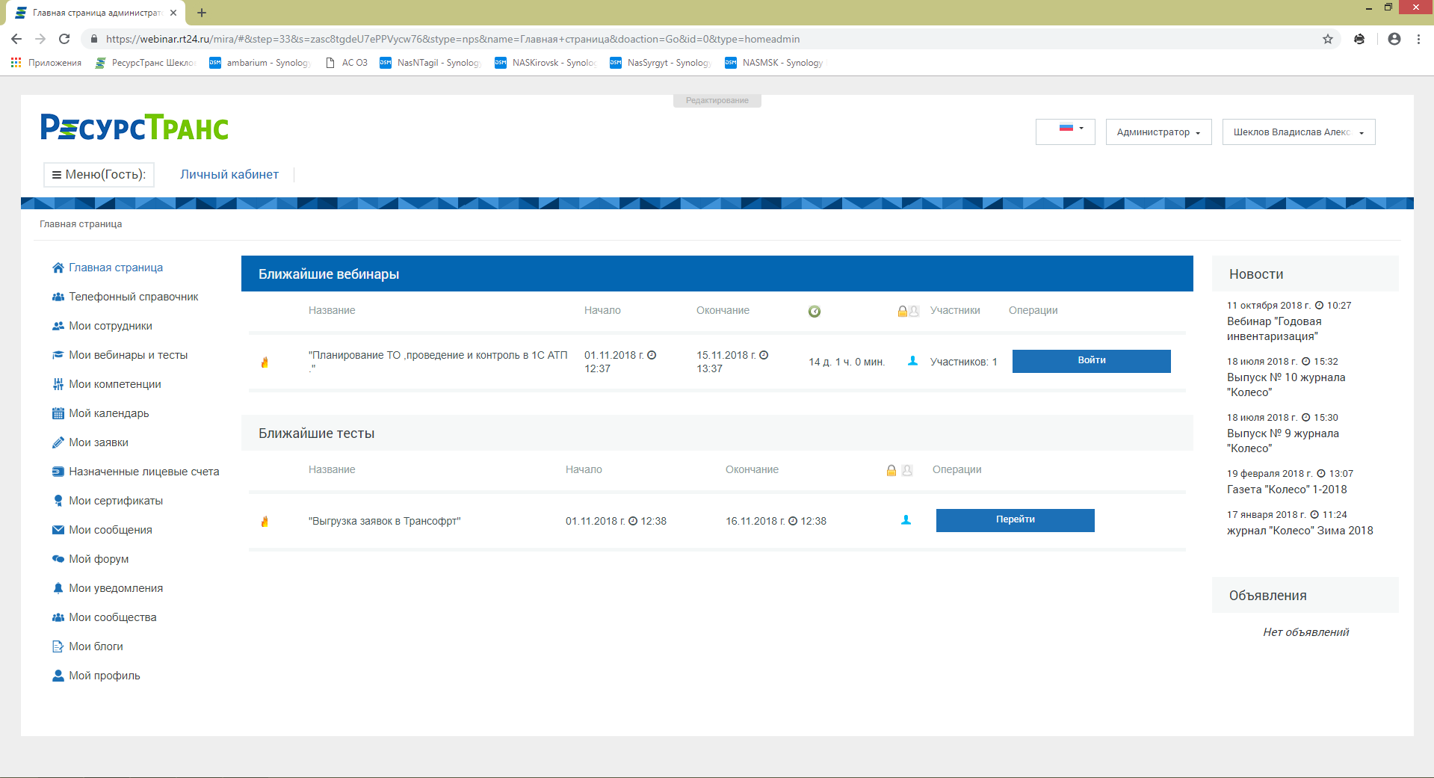
СДО
Для централизованного обучения сотрудников компании была внедрена система дистанционного обучения СДО. Она включает в себя курсы, тесты, вебинары.
2.

Slide 3
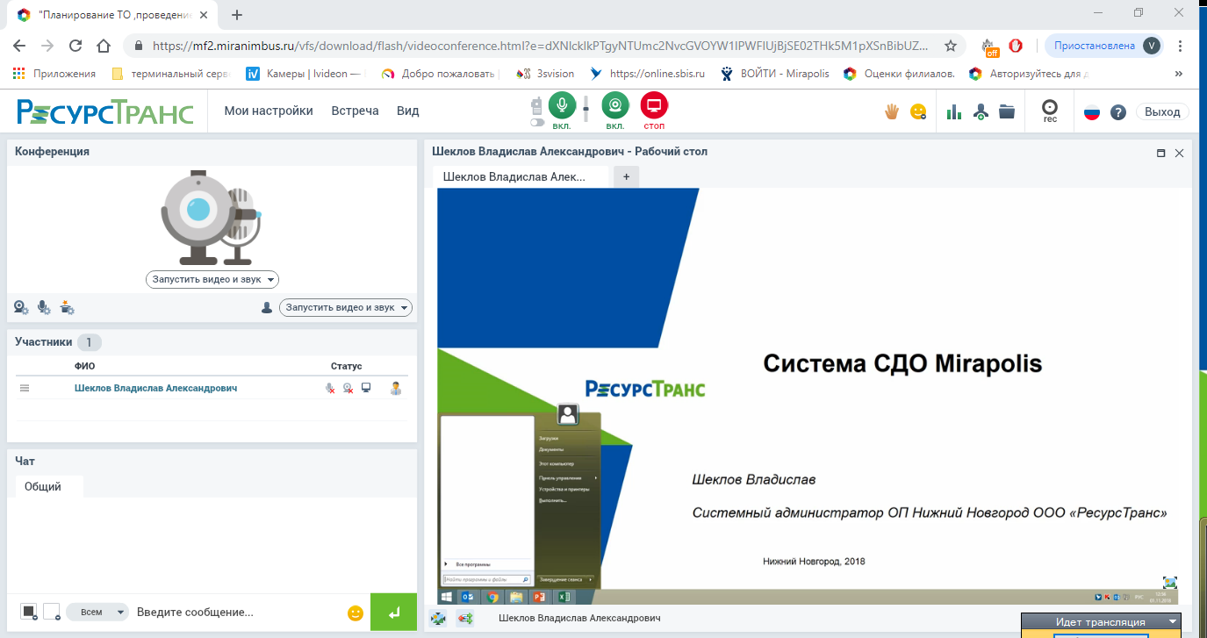
Вебинары
1.
Модуль для проведения вебинаров позволяет быстро и эффективно, донести информацию большому количеству людей, в нашем случае до 300 человек. Отпадает необходимость отправлять сотрудников в длительные командировки и производить обучение в кротчайшие сроки без отрыва от работы.
2.

Slide 4
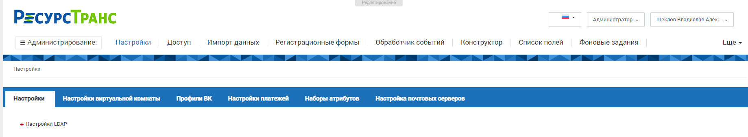
Администрирование
1.
На наших плечах лежит администрирование, отслеживание состояния, устранение технических неполадок, настройка.
2.

Slide 5



Администрирование
В систему входят: почтовая служба*, служба синхронизации с Active Directory**.
В случае каких либо сбоем, нужно оперативно реагировать и вносить необходимые поправки. Любые изменения в этих службах, требуют определённых навыков и времени.
* Почтовая служба используется для уведомления слушателя о мероприятиях.
** Active Directory обеспечивает централизованный, контролируемый доступ пользователю ко всем необходимым ресурсам компании.

Slide 6
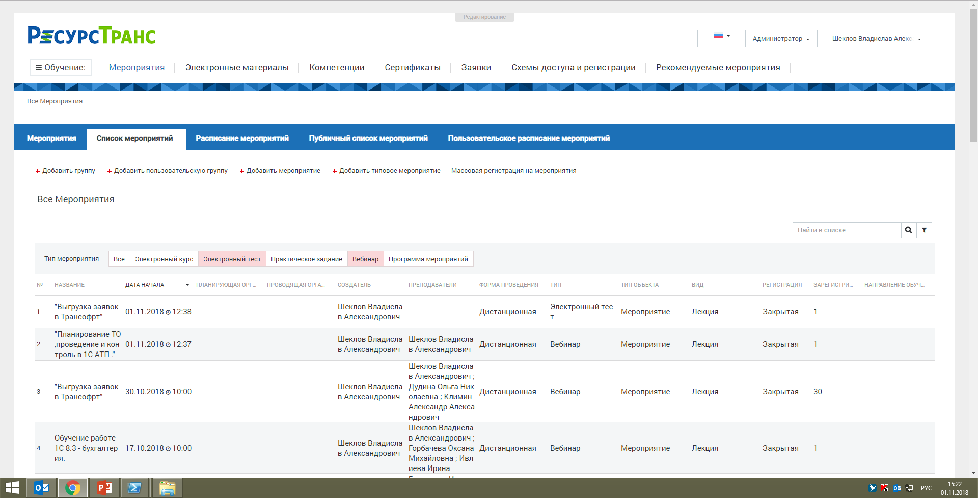
Тесты, курсы, вебинары, отчеты
1.
Ещё одна не маловажная задача, это создание курсов, тестов для сотрудников. Подготовка к вебинаров, составление отчетов.
2.

Slide 7
Вывод
1.
1)Создан профиль должности с перечнем необходимых обучающих программ и тестов
2)Адаптация нового сотрудника стала быстрее за счет получения доступа к перечню регламентов относящихся к его должностным обязанностям
3)Обучение персонала стало в разы дешевле и быстрее
2.

